Slide 1


ISO 17025:2018
B.F. PAULINA ARIAS MBA

Slide 2


CONSIDERACIONES
Ninguna pregunta es mala
La puntualidad es una virtud
Pedir la palabra levantando la mano
Cámaras encendidas
Micrófonos apagados
El verdadero arte de recordar es poner atención

Slide 3
ESTRUCTURA
EXPLICACIÓN
03
03
TALLER
02
01
02
01
KAHOOT

Slide 4


Slide 5


Slide 6


Slide 7


VALIDACIÓN DE MÉTODO FÍSICO QUÍMICO

Slide 8
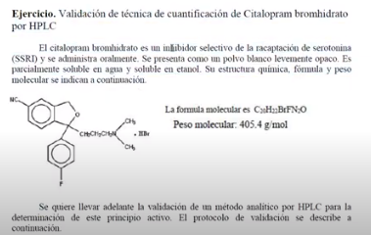

Slide 9
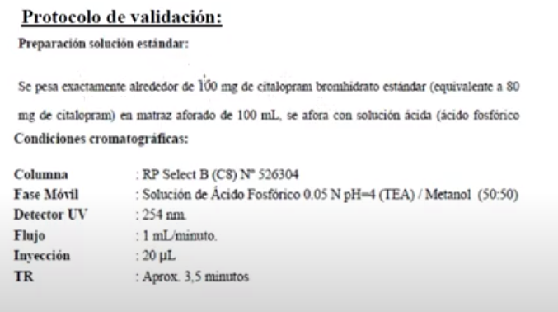

Slide 10
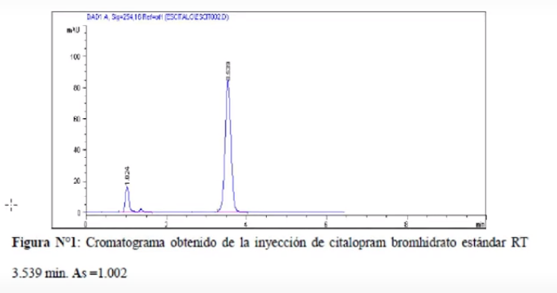

Slide 11
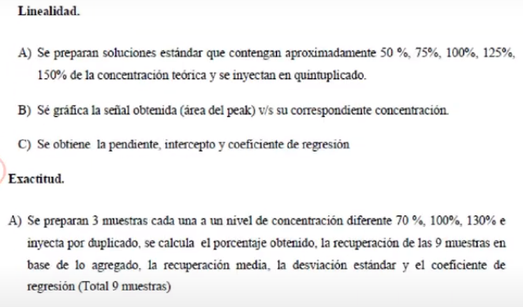

Slide 12
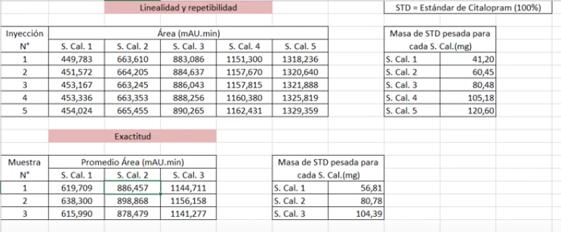

Slide 13
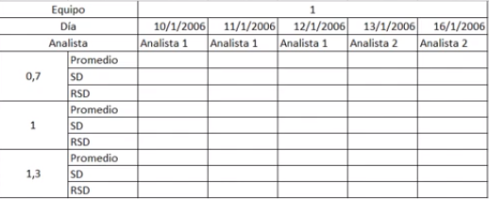

Slide 14

VALIDACIÓN DE MÉTODO MICROBIOLÓGICO

Slide 15
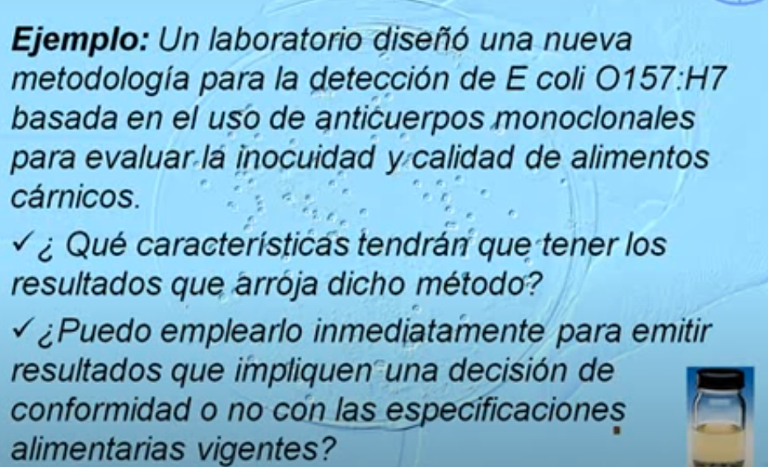

Slide 16
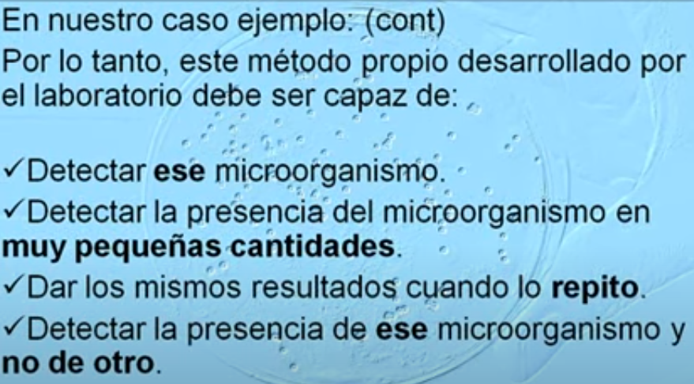

Slide 17
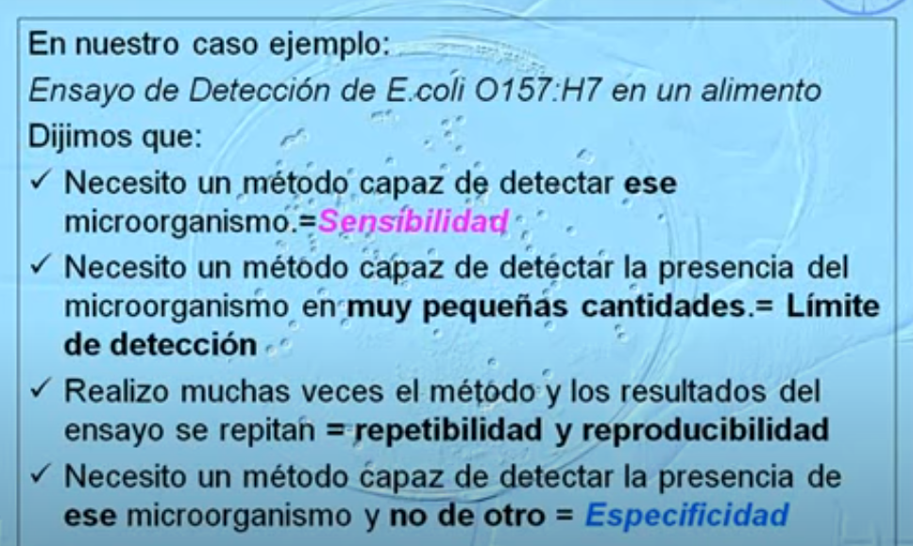

Slide 18
INTERLABORATORIOS

Slide 19
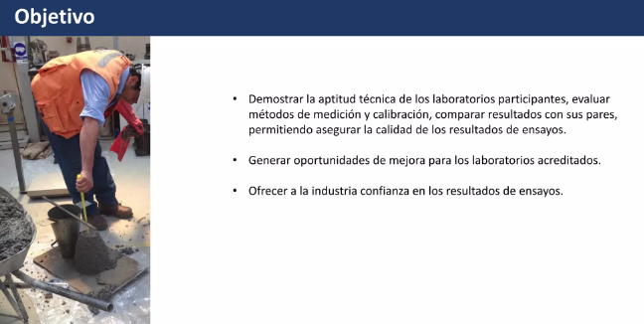

Slide 20
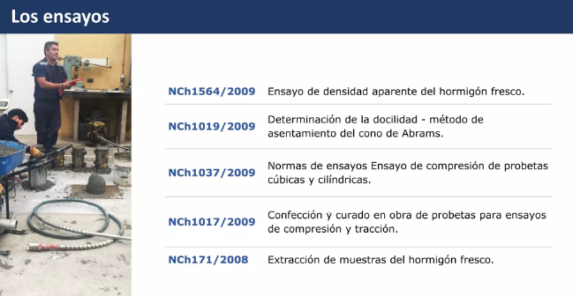

Slide 21
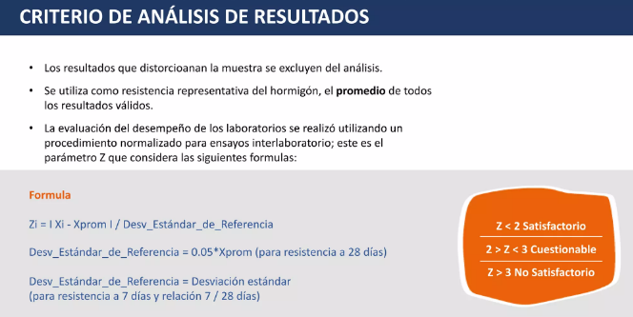

Slide 22
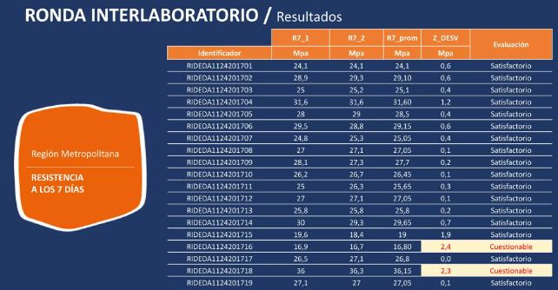

Slide 23
INCERTIDUMBRE

Slide 24

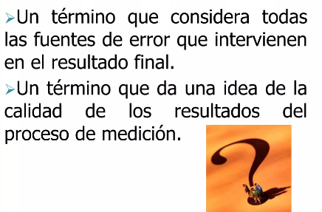
Incertidumbre

Slide 25
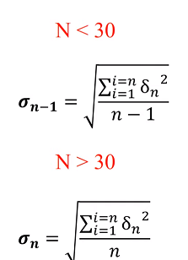
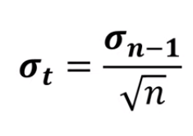
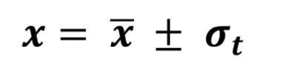
Incertidumbre
Notes:
Encuestas de satisfacción

Slide 26
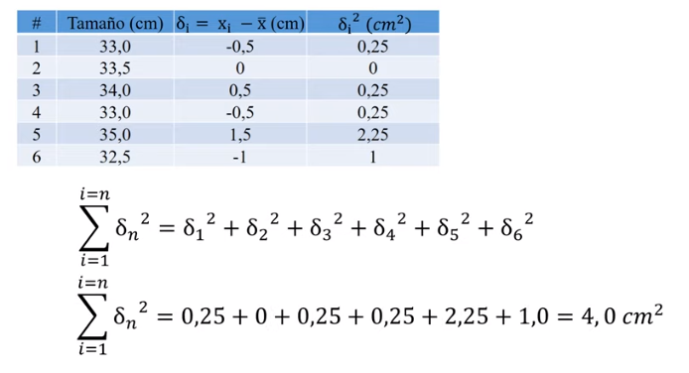
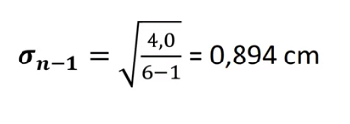
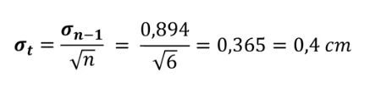

Incertidumbre
Notes:
Encuestas de satisfacción

Slide 27
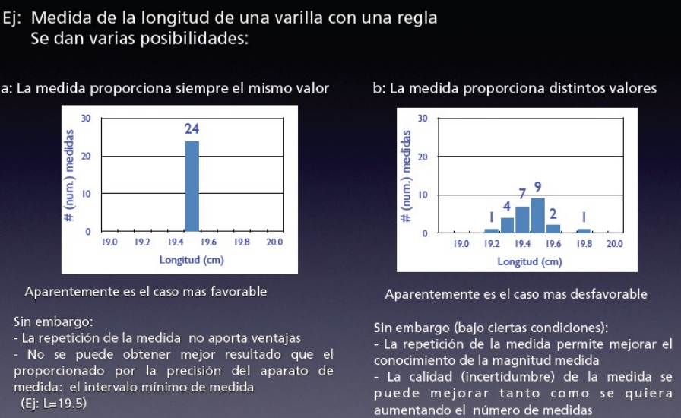

Slide 28



